Slide 1
Expérimenter l’épistémè numérique
Conférence atelier pour CIDE.19
Séminaire préparatoire Paragraphe / CiTu

Slide 2
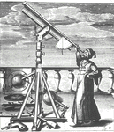
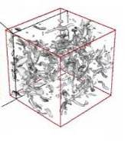
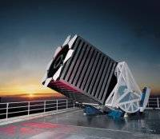
Un nouveau Paradigme de la science
Thousand years ago – Experimental Science
Description of natural phenomena
Last few hundred years – Theoretical Science
Newton’s Laws, Maxwell’s Equations…
Last few decades – Computational Science
Simulation of complex phenomena
Today – eScience or Data-centric Science
Unify theory, experiment, and simulation
Using data exploration and data mining
Data captured by instruments
Data generated by simulations
Data generated by sensor networks
Scientists over-whelmed with data
Computer Science and IT companies
have technologies that will help
(With thanks to Jim Gray)
… Merci à Tony Hey

Slide 3
Des étapes
2003 rapport Atkins (NSF)
2006 – rapport de l’ACLS
CIDE 2008
Boismenu
CIDE 2015
Laborderie

Slide 4
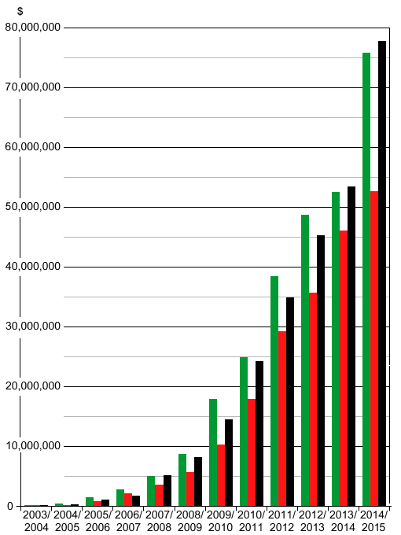
Dans ce nouveau paradigme, une success story : Wikipédia
20 000 000 pages
Technologie au point !!!
Sans cahiers des charges et
Sans chaîne de production
Modération a posteriori – vs - validation a priori.
Sites multilingues consultés par :
chercheurs (contexte interdisciplinaire),
Industriels (recherche de partenaires).
des milliers de collaborateurs volontaires,
noyau de centaines d’expert volontaires.
Mais,
Monopole, financièrement rentable :
290 salariés, 80 millions $
Contributions anonymes
Stratégies commerciales

Slide 5
Projet français
(Investissements d’avenir)
MESR, Opérateur ANR
Slogan
L’excellence documentaire pour tous
Equipement
Budget : environ 60.000.000 €
Archives et données
Prévision : 50.000.000 documents
Springer, Wiley, Elsevier, Oxford University Press…
Sous forme numérique (texte ou XML…)

Slide 6
Les questions
Comment un acteur de la recherche de l’innovation ou de la culture va pouvoir manipuler rapidement 1000 à 50.000 documents numériques ?
La prestation est-elle possible ?
Combien de personnes à former : 50.000 ?
Comment ISTEX peut-il être utile à l’avenir de la société française
Comment ISTEX peut-il servir dans le cadre d’une coopération internationale ?

Slide 7
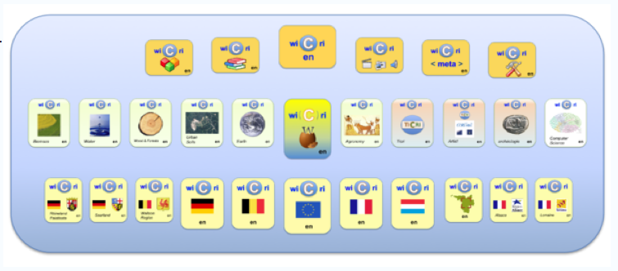
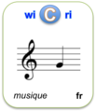
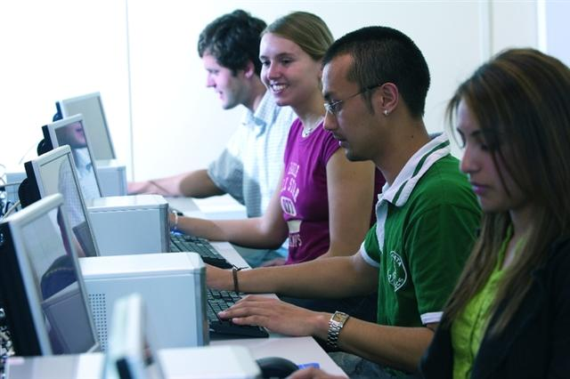
Introduction : objectifs LorExplor
Exploration de 2 types d’usages
Recherches exploratoires avec contraintes de temps
Co-construction de portail scientifique ou culturel
Open sources
ISTEX
Outils
Serveur
D’exploration

Slide 8
Recherche d’information - vs -Exploration des connaissances
Un article de Martin Hatzinger sur la mort de Mozart ?
Quelle est la plus ancienne référence à l’hypertexte ?
Quelle est l’œuvre de Mozart la plus citée ?
Quels sont les poissons
les plus résistants aux eaux acides ?
encore sauvages qui peuvent être domestiqués ?
Quels sont les laboratoires de Nancy qui travaillent avec le groupe Total ?
Concernant le Kazakhstan :
Quelles sont les principales coopérations entre la Lorraine et le Kazakhstan ?
Avec quels laboratoires internationaux l’Université de Lorraine peut-elle s’allier pour coopérer avec ce pays ?

Slide 9
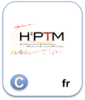
Construire de la connaissance
Scientifique ou culturelle,
Editorialisée en mode collaboratif.
MediaWiki : moteur de Wikipédia
L’excellence du texte scientifique hypertexte
Une infrastructure de coopération (ex Wikipédia)
25.000
actes
15.000

Slide 10
Structurer la connaissance
Outils de base : indexation, polysémie, modèles.
Wikipédia est le noyau terminologique du Web sémantique
Semantic MediaWiki et les liens sémantiques
sur un livret de [[A pour auteur de livret::Lorenzo da Ponte]].
{{#ask:[[a pour auteur de livret::{{PAGENAME}}]]
| format=ul| ?A pour compositeur=compositeur :

Slide 11
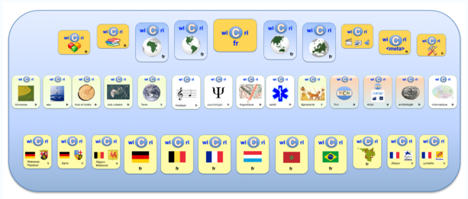
Le Réseau Wicri pour gérer l’interdisciplinarité
Wikis de service
Wikis thématiques
Wikis régionaux
Wikis associés
Un espace (wiki) par thématique ou région
On peut travailler dans plusieurs thématiques

Slide 12
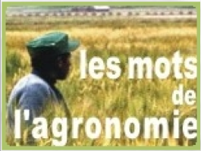
Atelier flexible pour explorer un corpus
Données commerciales
Données en libre accès
php
Serveurs
d’exploration
Terminologie
SRI (php)
Curation
Unix / C…
WIKI
Paramétrage
Curation
Visualisation
Coopération
Wikis
associés
Wikis
institution

Slide 13
Dilib une boîte à outils Sxml
1990 : Ilib
Besoin : traiter de l’ISO 2709 (MARC, Pascal…)
Découverte SGML avec une orientation XML
Utiliser Unix comme une infrastructure documentaire
1993 – 2002 Dilib … 0.2
Besoin : métadonnées diversifiées
Mise en conformité XML 2010 :
2010 Dilib 0.5…
Besoin : traiter du corpus volumineux multi-dtd
Sxml intermédiaire entre XML/Web et JSON
Flots de documents Sxml = flots de lignes Unix
Développement opportuniste en fonction des besoins

Slide 14
Dilib – HFD – Un lego pour systèmes de recherche
012345
000000 ==
…
000099 ==
Principe
Architecture pour SRI
Arborescence Unix
Codification Sxml
Adaptation ISTEX
Numérotation hexadécimale
6.500.000 de documents
1 document par fichier
Avec 3 niveaux de répertoire
Point fort en test API
Accès « facile » au document
A noter : indépendance/langage
C, PHP, Java, Python…
00.df
00.dd
01.df
…
…
hfd
99.df
01.dd
00.df
…
012300 ==
012345 ==
…
012399 ==
23.df
<index>
<kw>Requiem</kw>
<list>
<item>004321</item>
<item>012345</item>
</list>
<f>2</f>
</index>

Slide 15
Serveur d’exploration

Slide 16
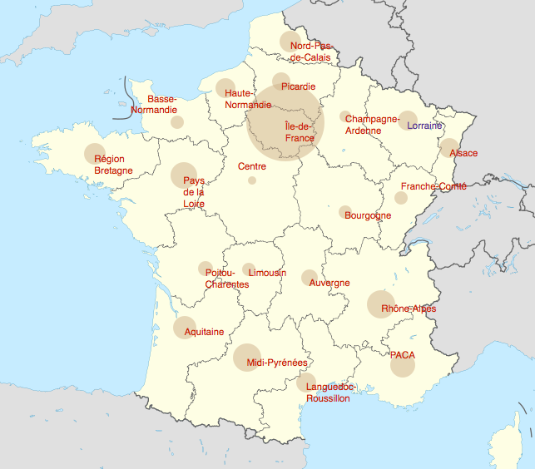
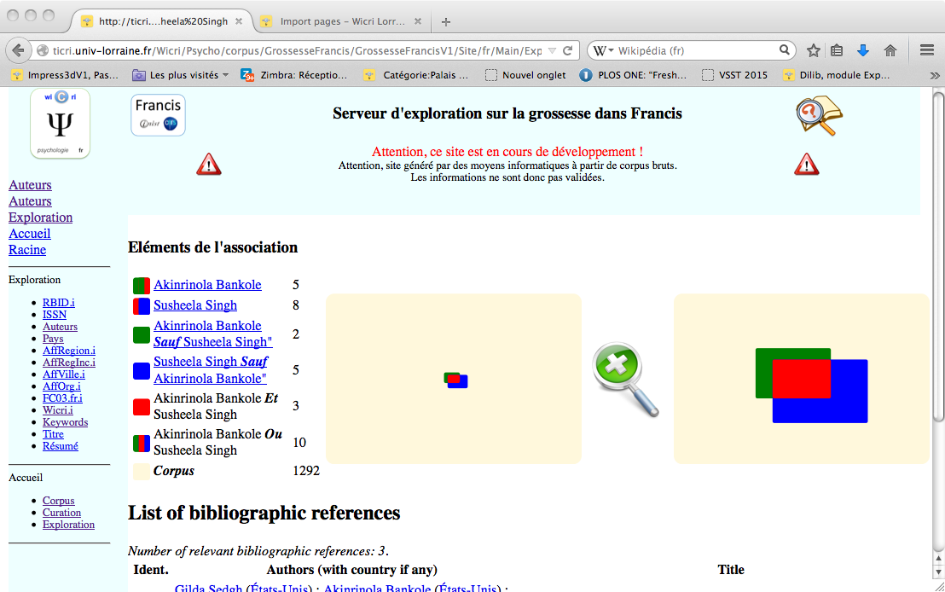
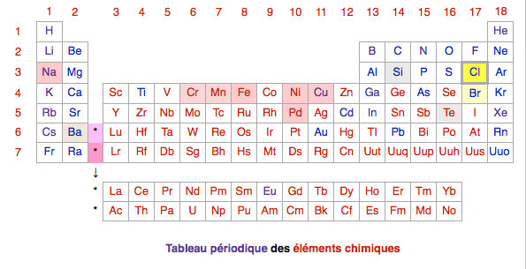
Serveur d’exploration
Système d’information orienté exploration
Curation

Slide 17
Exploration, exemple index AutAff
Auteurs réduits à
Nom initiale prénom
+ Affiliations
Destiné initialement à la curation
A l’expérience : détection des acteurs

Slide 18
Création serveur simple PubMed (ou ISTEX – métadonnées MODS)
Configuration
Unix + Serveur WWW (php), exemple MAMP
DILIB (boite à outils + générateur)
Commandes
IstexGetCorpusSize –q query
IstexFlashCorpus –q query
IstexExplorCorpus –q query –s size –d rootDir
Exemple
IstexExplorCorpus –q mozart –s 200 –d testMoz
HfdCat testMoz/data/Main/Exploration/AffOrg.i.hfd \
| grep Univ | wc
Calcul du nombre d’universités dans l’index organisme

Slide 19
Génération de plateformes de curation et d’exploration
Processus itératif mutualisé
ISTEX
HAL
PubMed
…
paramètres
Machine virtuelle sous Unix
Règles

Slide 20
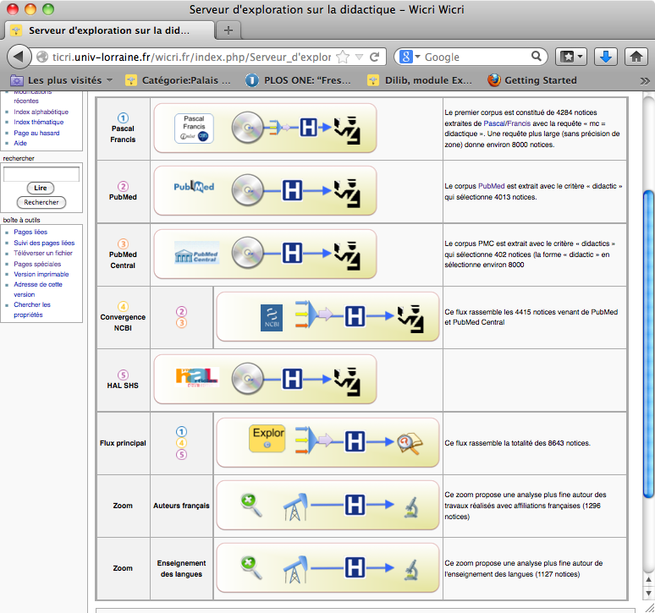
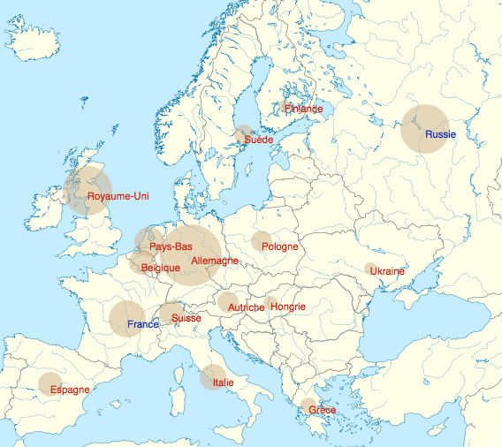
Curation des données
Exemple : identifier les pays dans un contexte hétérogène

Slide 21
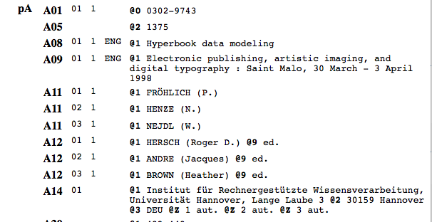
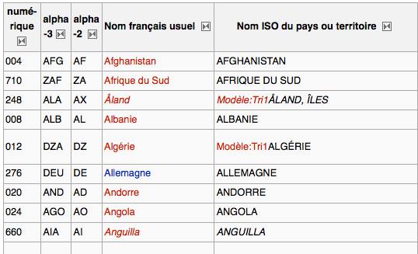
Curation des données - pays
Codes ISO (exemple Pascal)
Vers le web sémantique (via Wikipédia/WikiData)
Page récupérée de Wikipédia sur Wicri/Métadonnées

Slide 22
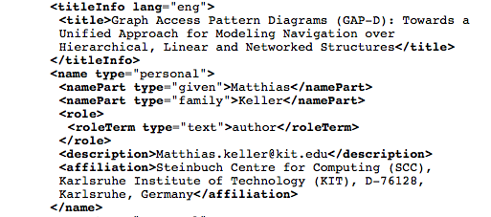
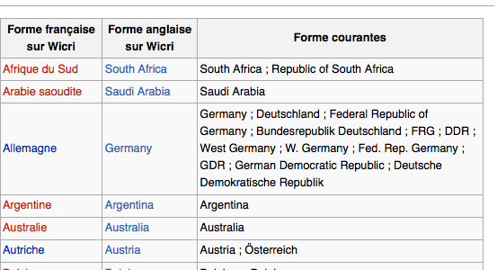
Curation des pays - Adresses
Adresses postales (Springer, PubMed)
Page collective (mutualisée) sur Wicri/Métadonnées

Slide 23
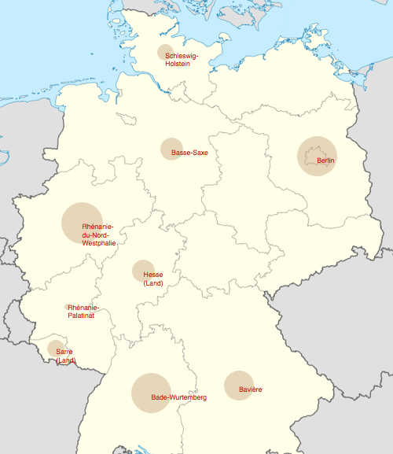
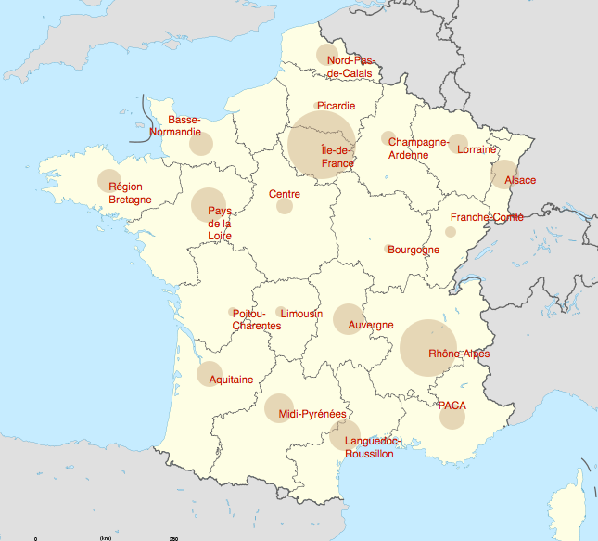
Curation des régions
Ces types de carte sont visibles sur tous types de serveurs

Slide 24
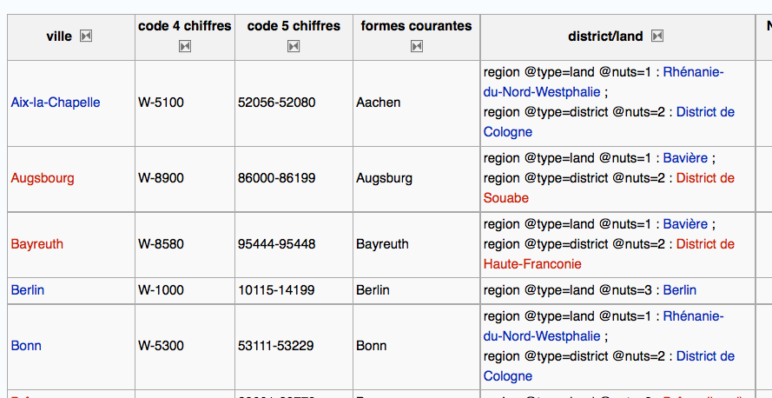
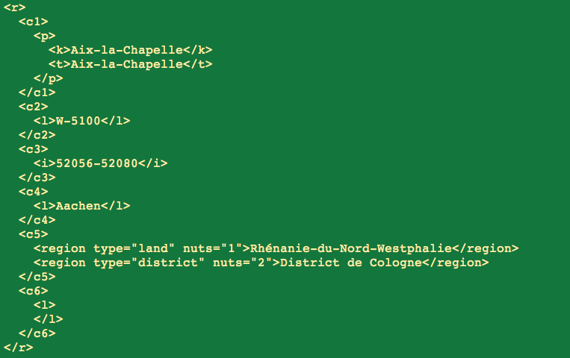
Curation des régions
Sur Wicri/Allemagne
Sur la machine
D’exploration

Slide 25
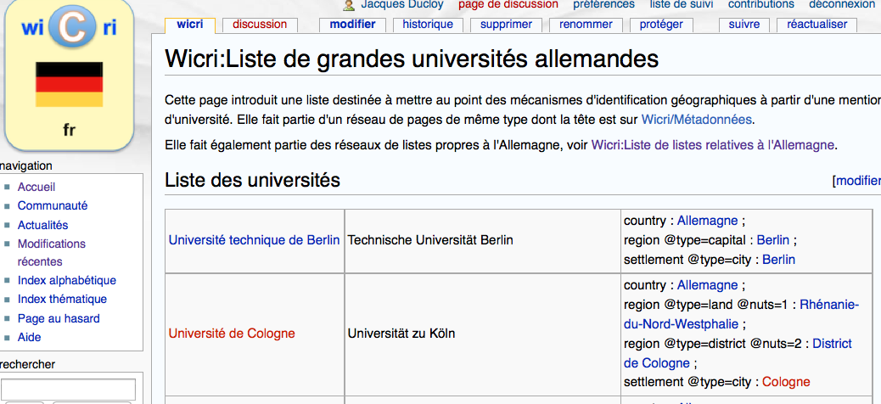
Curation des régions - suite

Slide 26
Recherche par filtrage du texte
Heuristiques :
Exemple : quelles sont les œuvres de Mozart les plus citées dans un corpus
Ideé générale : utiliser le catalogue Köchel
Exemple Sonate KV. 448
HfdCat Data/Main/Exploration/biblio.hfd \
| SxmlFindText -r "[K][Vv]*[ \.]*[0-9][0-9]* » \
| SxmlSelect -p @5 -p @1 | sort | IndexBuildRec
Autres exemples : noms binomiaux, formules
A faire : intégration d’outils linguistiques

Slide 27
Filtrage par liste de termes
Même type de commande mais avec des tables de termes en paramètre
Sur Wicri/Eau
Localisation d’articles traitant des poissons (ou d’autres espèces par des noms binomiaux
Revue American Journal of Dance Therapy
Quels sont les articles ayant un point de vue artistique ?
Wikipédia => liste de chorégraphes américains
Filtrage par « prénom nom »

Slide 28
Exemples vécus sur des corpus Istex
Le piège des SHS (Mozart, Monteverdi…) :
Corpus apparemment peu bruité (par exemple 10%)
Les outils statistiques focalisent sur les 10 % généralement d’origine sciences médicales ou de l’ingénieur,
Comment localiser les articles où l’environnement de programmation Mozart a été utilisé pour traiter des données musicales ?
Recherche d’exhaustivité pour un auteur avec une forte homonymie (Bach, Schütz…).
Les perturbations potentielles de l’OCR
Serveur sur la méthode Scrum pollué à 85% par des corrections OCR
sérum -> scrum

Slide 29
Les wikis CIDE et H²PTM
Wikis de communautés scientifiques associés au wiki commun TICRI
wi
ri
Ticri
fr
CIDE
fr
fr

Slide 30
Contenu du wiki CIDE
Actes des colloques CIDE
Articles en format hypertexte (30)
Texte en wikitexte (type HTML paragraphé)
Avec les formules en TeX
Bibliographie structurée et liée
Bibliographie sémantisée (auteurs)
Liens sémantiques possibles
Page de discussion
Articles en cours d’adaptation hypertexte (40)
avec liens PDF
Simples références bibliographiques (47)

Slide 31
Contenu du wiki CIDE
Ontologie des acteurs, insérée dans le réseau WICRI
Programmes et comités en liens sémantiques dans les wikis TICRI, CIDE (et parfois… Maroc)
Personnes avec une normalisation compatible Wikipédia (et Web sémantique)
Laboratoires et universités (dans leur historisation)
Pays, Régions, Villes
Chaque page peut être enrichie par des expressions semantiques (qui cite tel auteur)
Chaque page peut être enrichie par une partie rédactionnelle

Slide 32
Contenu du wiki CIDE
Evolution depuis H²PTM
un serveur hypertexte
Serveurs sur le wiki CIDE
un exemple introductif :
Serveur d'exploration sur la TEI, (700)
en relation directe avec CIDE.19 :
Serveur d'exploration Épistémè, (3500)
Serveur d'exploration Cyberinfrastructure, (1900)
pour répondre à des questions d'utilisateurs :
Serveur d'exploration sur l'OCR, (8000)
Serveur d'exploration sur les dispositifs haptiques, (18000)
Serveur d'exploration sur la télématique. (14000)
Compatibilité entre les règles de curation serveurs et ontologies wiki

Slide 33
Contenu du wiki CIDE
Espaces pour travaux pratiques
Master Documentation numérique de l’UL
Master Paris 8
Blog, travaux personnels exploitant les données du wiki…

Slide 34
Questions CIDE / Epistémè
Distribution fonctionnelle de la connaissance
Organisation thématique
Jusqu’où aller dans la diversité sur un wiki de communauté (CIDE) ?
Comment gérer éditorialement cette diversité ?
Quelle place pour les comités scientifiques ?
Même question pour des wikis thématiques

Slide 35
Appropriation du wiki CIDE (de l’épistémè) par les chercheurs
Ecrire dans un réseau d’hypertextes, en utilisant des modèles, des relations sémantiques et en explorant des corpus…
Contributions très limitées sur CIDE
JD + stagiaires + étudiants en TD
Quelles sont les difficultés technologiques ?
Quelles sont les difficultés rédactionnelles ?
Quelles sont les difficultés institutionnelles ?
Quelles sont les difficultés pschologiques ?

